Slide 1
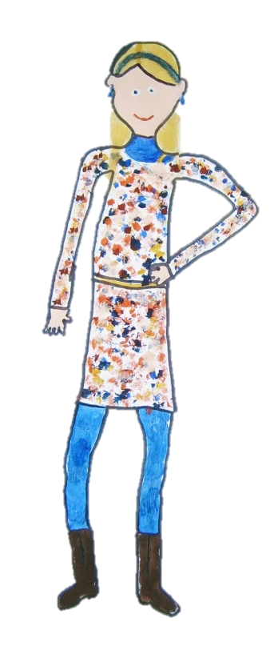
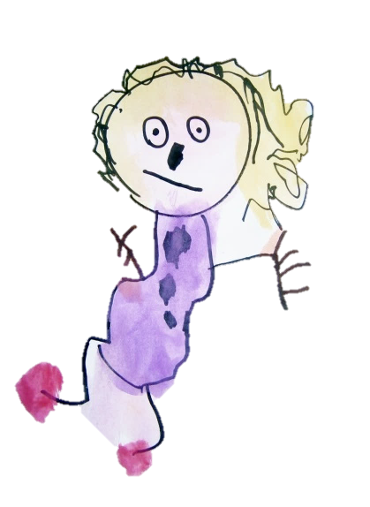
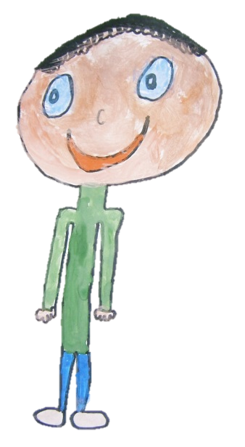


Welkom
Kerkstraat 13, 9111 Belsele
Tel 03/772 35 12
e-mail: info@sintlutgart.be
www.sintlutgart.be

Slide 2
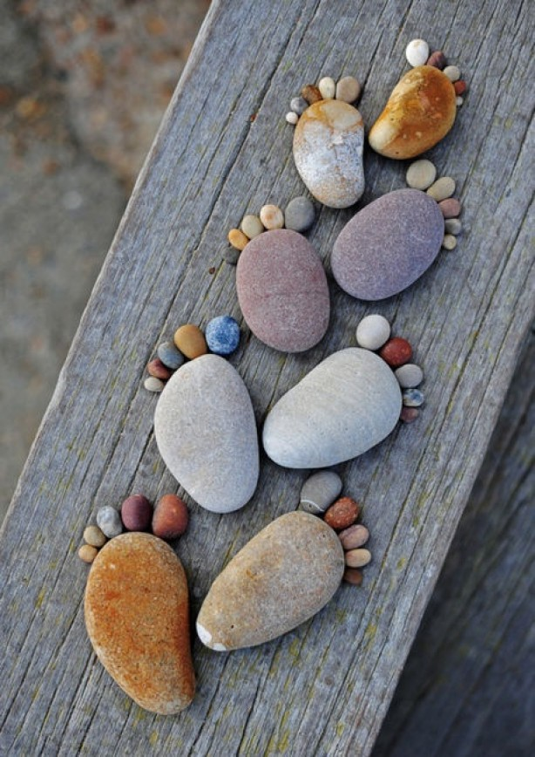
Welkom!
We gaan van start op maandag 2 september 2024.
We openen het nieuwe schooljaar om 8.30 uur.
Welkom op onze school!
Een dynamisch schoolteam wenst zich ten volle in te zetten om jullie kinderen pedagogisch te begeleiden en te helpen ontplooien tot sociaalvaardige mensen.
We willen een school zijn met een persoonlijke, hartelijke sfeer waar kinderen ruimte hebben om zichzelf te zijn.
Zo gaan we samen op stap in een schoolwereld, waar ELK kind aan zijn trekken mag komen.
Je mag zijn wie je bent
En zoals je bent
Met je fouten en je gebreken
Om te kunnen worden
Wie je in aanleg bent
Maar zoals je je nog niet kunt vertonen
En je mag het worden
Op jouw wijze en in jouw uur.
(A. A. Terruwe)

Slide 3




Ons schoolalfabet
Allerlei uren en data
Een schooldag:
Van 08.30 uur tot 12.15 uur
Van 13.25 uur tot 15.30 uur
Er is gratis opvang door leerkrachten van 08.15 uur tot 08.30 uur en van 15.30 uur tot 15.45 uur.
Eerste communie:
zaterdag 10 mei 2025 om 9u
Vormsel:
Zaterdag 3 of zondag 4 mei 2025
Schoolfeest:
Zaterdag 24 mei en
zondag 25 mei 2025
Vrije dagen en vakanties:
Facultatieve vrije dag: 30/09/2024
Herfstvakantie: van 28/10/2024 tot 03/11/2024
Kerstvakantie: van 23/12/2024 tot 05/01/2025
Krokusvakantie: van 03/03/2025 tot 09/03/2025
Paasvakantie: van 07/04/2025 tot 20/04/2025
Paasmaandag: 21/04/2025
Dag van de arbeid: 01/05/2025
Facultatieve vrije dag : 02/05/2025
O.-H.-Hemelvaart: donderdag 29/05/2025
Brugdag: vrijdag 30/05/2025
Pinkstermaandag: maandag 09/06/2025
Laatste halve schooldag voor de kinderen (niet voor de leerkrachten): maandag 30 juni (enkel VM)
Pedagogische studiedagen
(vrijaf voor de leerlingen)
Woensdag 13/11/2024
Vrijdag 06/12/2024
Maandag 24/03/2025

Slide 4




Benodigdheden
Het basisonderwijs is gratis wat betreft handboeken en schriften. De kinderen krijgen potlood, pennen, gom, lat, kleurpotloden, geodriehoek… De klasleerkracht laat je zeker weten of je nog iets extra nodig hebt.
Bijscholing
Het schoolteam schoolt zich permanent bij i.v.m. leerplannen, klasmanagement, nieuwe werkvormen, projectwerk, zorg, leermoeilijkheden…
Computers en I-pads
Alle klassen beschikken over computers in de klas. Ook hebben we I-pads en chromebooks op school die iedereen kan gebruiken. Ze worden ingeschakeld tijdens de lessen. De kinderen leren zo werken met verschillende computerprogramma’s, opzoeken op het internet, mailen…
In de lagere school hebben alle klassen digitale borden.
In ons computerlokaal geven de leerkrachten computerlessen geïntegreerd in het lessenpakket.
In de kleuterzorgklas is er ook een digitaal bord beschikbaar voor alle kleuters.
In onze kleuterschool wordt er gewerkt met Fundels, een digitaal vertel- en voorleessysteem dat zeer bevorderlijk is voor de taalontwikkeling van jonge kinderen.

Slide 5


Contacten
In de loop van het schooljaar worden verschillende contactmogelijkheden georganiseerd.
Je kan natuurlijk steeds een afspraak maken, buiten deze formele overlegmomenten. Dit kan met de klasleerkrachten, de zorg- en turnleerkrachten en de directeur. Geef maar een seintje als je een gesprek wenst!
Kleuterinstuif : donderdag 29 augustus 2024 van 17.00 uur tot 19.00 uur
Omgekeerd oudercontact lagere school op donderdag 29 augustus 2024
(Ouders geven info aan de leerkracht: vergeet geen afspraak te maken indien je dit nodig vindt)
Infoavond: -5 september: PK1-K2-L2-L3-L4
en L6
-9 september: K3-L1-L5
Je krijgt nog een uitnodiging.
Rapportbespreking lagere school
in december en mei
Oudercontact kleuters en 1ste leerjaar
in januari en juni
Drinken in de klas
De kinderen brengen een drinkbus gevuld met water mee van thuis.
In elke klas en op de speelplaats is er fris kraantjeswater beschikbaar. De kinderen kunnen hier de hele dag door bijvullen indien nodig. Veel water drinken, is immers gezond.

Slide 6

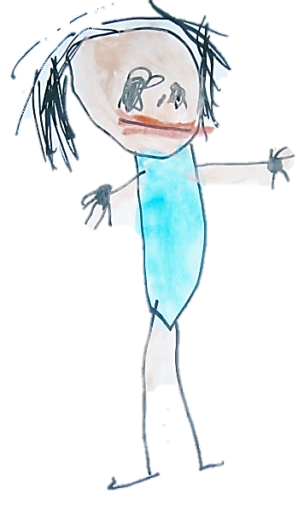
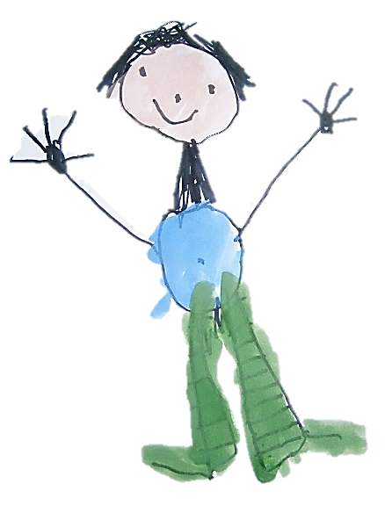
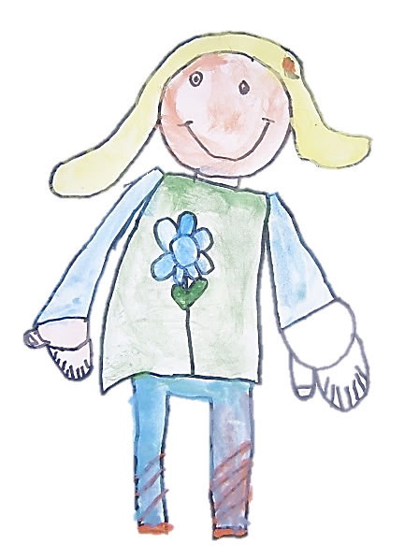
Dynamisch team
Ons dynamisch schoolteam maakt van elke schooldag een feest voor elk kind. Onze directeur, mevrouw Sofie, leidt dit team.
Elk kind is belangrijk
Uw kind is onze zorg. Door differentiatie, hoekenwerk, contractwerk en door ondersteuning i.v.m. sociale vaardigheden trachten wij zoveel mogelijk in te spelen op de individuele noden van elk kind.
Onze zorgcoördinatoren en zorgleerkrachten zoeken samen met de klasleerkrachten naar werkvormen waarin ook leerbedreigde en meerbegaafde kinderen optimale kansen krijgen.
Kinderen kunnen individuele ondersteuning krijgen door een zorgcoördinator en/of een zorgleerkracht.
Regelmatig wordt er overlegd door de leerkrachten met CLB en externe hulpverleners (logo, kiné…).
Ons team wordt ondersteund door het leersteuncentrum De Accolade.
Ook met andere problemen dan leerproblemen kunnen de kinderen steeds bij de klasleerkrachten, de zorgcoördinatoren, de zorgleerkrachten en de directeur terecht.

Slide 7


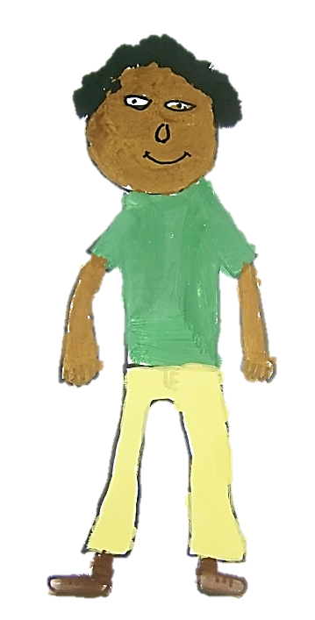
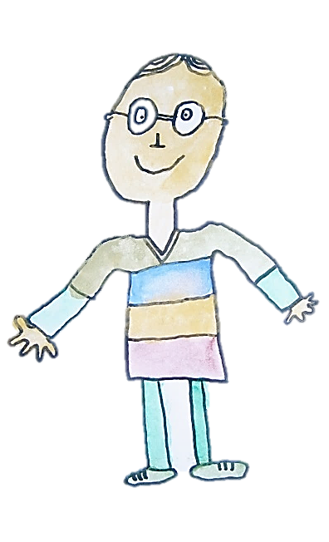
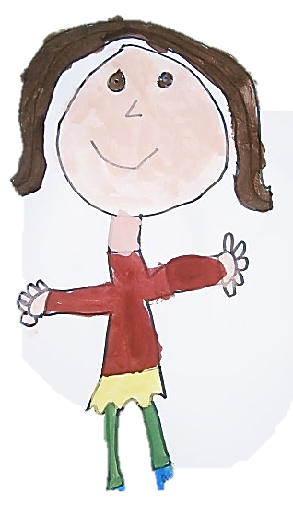
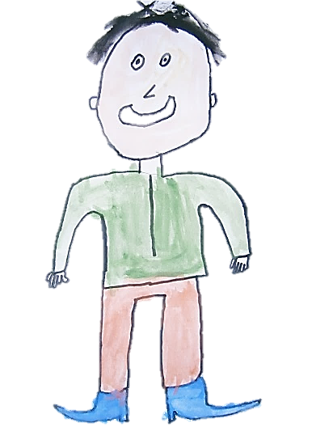
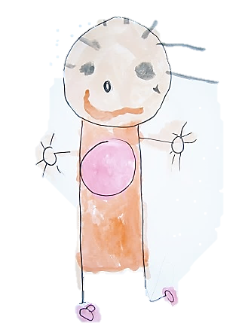
Feest op school
Elk jaar organiseren wij een feestweekend met o.a. een optreden van alle kinderen van onze school, een vrij podium, kinderanimatie, eten en drinken en een reuze gezellige sfeer. Dit schooljaar gaat het feestweekend door op 24 en 25 mei 2025.
De grootouders van de kleuters van de eerste kleuterklas en de leerlingen van het zesde leerjaar worden op 24 oktober 2024 uitgenodigd op een heus grootouderfeest met optreden van hun kleinkinderen.
Op 13 december 2024 organiseren wij een sfeervolle kerstmarkt op onze speelplaats.
Op moeder- en vaderdag verrassen onze kinderen hun ouders met een leuk zelfgeknutseld geschenkje.
Geleide meerdaagse activiteiten
De leerlingen van het vierde leerjaar gaan jaarlijks op bosklassen naar Waasmunster. De bosklassen gaan dit jaar door op 11, 12 en 13 september 2024.
De vijfde- en zesdeklassers gaan tweejaarlijks op zeeklassen. Dit jaar worden er geen zeeklassen georganiseerd.

Slide 8

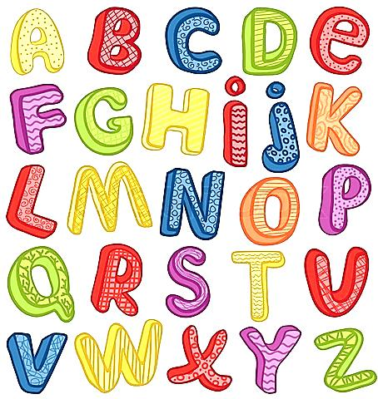

Hulp bij leren leren
In alle klassen wordt aandacht besteed aan leren leren.
Leerlingen die dit moeilijk vinden, krijgen hulp bij het plannen
van hun werk en het studeren.
Ook ons zorgteam kan ingeschakeld worden bij het leren leren.
Inschakeling van CLB
(Centrum voor leerlingenbegeleiding)
Het VCLB Ankerstraat 61, 9100 Sint-Niklaas begeleidt onze school. Reeds jaren is er een vlotte samenwerking met het team.
Regelmatig zijn er overlegmomenten waarop alle leerlingen besproken worden, soms samen met de ouders en met medewerkers van CLB, revalidatie of andere hulpverleners.
Ouders kunnen het CLB steeds contacteren indien zij dat wensen.
Integratie
Er wordt aandacht besteed aan de integratie van 3de kleuters en eerste leerjaar en naar een vlotte overgang van zesde leerjaar naar middelbaar.
Jullie inbreng op school
Op onze school worden ouders ingeschakeld voor allerlei activiteiten zoals lezen, vertellen, knutselen, begeleiding bij uitstappen, vervoer...
Wij vinden het fijn als jij al eens helpt, want samen lukt alles veel beter!

Slide 9

KiVa : onze school ons team
Sociale vaardigheden vinden wij zeer belangrijk.
Daarom werden wij een KiVa-school.
Een KiVa-school is een school die veel aandacht schenkt aan
het welbevinden van iedereen. Het is ook een school waar men
ernaar tracht pesten geen of weinig kans te geven.
Hier werken we dagelijks aan. Zo’n opdracht is nooit af.
Er staat wekelijks een KiVa-les op het programma.
De Cas en Lisa methode wordt in onze kleuterschool gebruikt.
Cas en Lisa helpen ons via vertellen rond prenten en filosoferen
sociaalvaardiger worden.
Klassen
We beschikken over 7 ruime kleuterklassen met creatief ingerichte speel/werkhoeken en/of mooie speelhuisjes. In de loop van het schooljaar, als het nodig is en kan, richten wij zelfs een extra peuterklas in.
We hebben 12 gezellig ingerichte lagere klassen met een groot aanbod aan leermiddelen.
In onze zorglokalen kunnen onze kinderen, individueel of in kleine groepjes, extra begeleid worden.
Klusjes op school
Wij zoeken handige (groot)ouders met wat vrije tijd die af en toe eens willen komen klussen op school.
Oma, opa, mama, papa, ben jij handig met hout, elektriciteit, ICT, naald en draad?
En heb je zin en tijd om ons te helpen?
Laat het weten via info@sintlutgart.be!

Slide 10

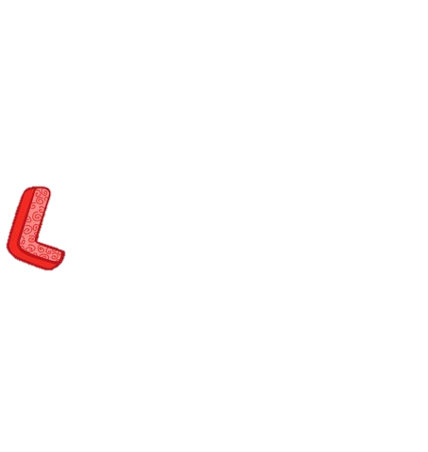


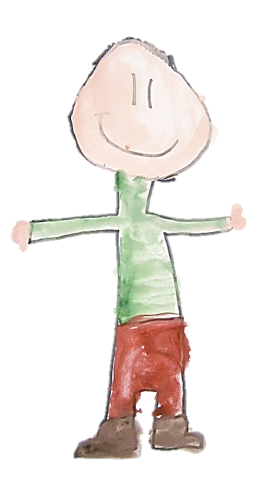
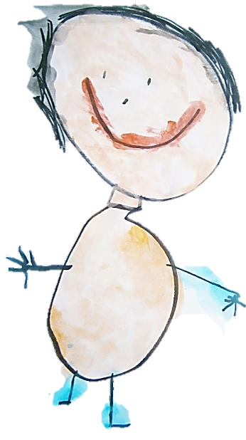
Leeruitstappen
Regelmatig trekken wij er met de kinderen op uit. Wij zijn overtuigd van de waarde van ervaringsgericht onderwijs.
We plannen leeruitstappen i.v.m. verschillende thema’s die aansluiten bij de lessen uit de klas.
Leerlingenparlement
Onze leerlingen hebben inspraak in het beleid van de school via het leerlingenparlement dat op regelmatige tijdstippen vergadert.
Maximumfactuur
Wij houden ons aan de regelgeving i.v.m. de maximumfactuur. Uitgebreide info vind je in ons schoolreglement.

Slide 11
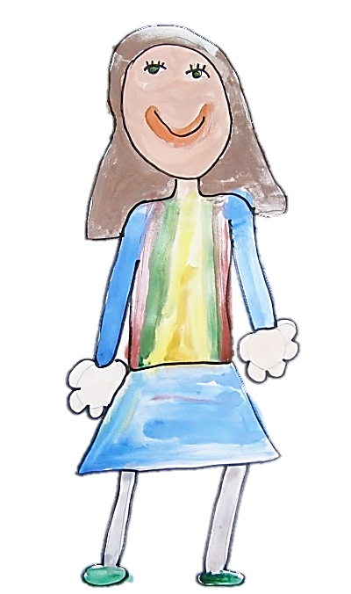
Middagbewaking
De kleuters en de leerlingen van het 1ste eten om
12.15 uur, de leerlingen van het tweede,
derde en vierde leerjaar om 12.30 uur,
de oudste leerlingen om 12.45 uur.
De kinderen drinken water uit hun drinkbus.
In de wintermaanden is er soep.
Je betaalt 1,50 euro voor het toezicht.
De betaling van middagtoezicht gebeurt
met een abonnement per trimester. Wie maar af
en toe blijft eten, kan een beurtenkaart kopen.
11
Onze peuters en 1ste kleuters die er nood aan hebben, mogen van 12.30 uur tot 13.15 uur wat rusten in onze rustklas. Juf Monique en juf Barbara, onze kinderverzorgsters, houden dan toezicht.
M.O.S.: Milieuzorg Op School
Onze school levert inspanningen voor natuur en milieu. De kinderen leren bewuste keuzes te maken rond water, energie, afval, mobiliteit en natuur. Ze leren afval beperken en sorteren.
Enkele voorbeelden: schooltuin, water drinken, composteren, brood-, koeken- en fruitdoosjes. Mama en papa, helpen jullie een handje mee?
Zorgen jullie mee voor genaamtekende koeken- of fruitdoosjes en afvalarme verjaardagstraktaties?
Muzische Vorming
In de lessen muzische opvoeding werken we aan alle muzische doelen. Regelmatig worden er klasdoorbrekende creatieve activiteiten georganiseerd.
Ook tijdens andere klas-, les- en schoolactiviteiten wordt er gewerkt aan de doelstellingen muzische opvoeding.

Slide 12




Nieuwsgierig naar lezen
We willen kinderen nieuwsgierig maken naar lezen
zodat ze gemotiveerd zijn om meer te lezen en
het leuk vinden. Kinderen die veel lezen, ontwikkelen
meer inzicht in de opbouw van teksten, verbeteren sneller
hun leesvaardigheid en hebben een rijkere woordenschat.
L2 tot L6 gaan op regelmatige basis naar de bib om zelf
boeken te kiezen .
Wekelijks doen we een twintigtal minuten vrij lezen.
We doen ook tutorlezen met kinderen van L1 en L5.
In de kleuterschool houden we wekelijks een ‘boekmoment’ van 15 minuten in de klassen. Tijdens dit moment kijken alle kleuters in een boek naar keuze. Daarna worden er vragen gesteld aan bepaalde kleuters over zijn/haar boek. Zo leggen we de basis voor ‘het boeken lezen’.
Opvang
Onze schoolopvang ‘De regenboog’ vind je in een lokaal naast de eerste kleuterklassen.
's Morgens van 07.00 tot 08.15 uur en 's avonds van 15.45 tot 18.30 uur is er opvang voorzien.
Op woensdagnamiddag is er opvang van 12.15 tot 14.00 uur.
Op pedagogische studiedagen en vrije dagen wordt er geen opvang georganiseerd.
Voor de opvang wordt een vergoeding gevraagd. De verrekening gebeurt per factuur.
De leerlingen van het tweede, derde en vierde leerjaar die nablijven, maken van 15.45 uur tot 16.15 uur hun huiswerk in de avondstudie en spelen daarna in de naschoolse opvang. De ouders van de leerlingen van het vijfde en zesde leerjaar kunnen kiezen tussen een half uur avondstudie of een uur. Leerlingen van het vijfde en zesde leerjaar die tot 16.45 uur (of later) op school moeten blijven, gaan sowieso een uur naar de avondstudie.

Slide 13



Ouderraad
Een efficiënt werkende ouderraad vertegenwoordigt de ouders van onze school.
Alle ouders zijn automatisch lid van de ouderraad.
De ouderraad organiseert vergaderingen, vormingsavonden, een Halloweenwandeling...
Zij organiseren samen met het schoolteam het schoolfeestweekend en helpen bij het klussen op de school.
Interesse? Je kan steeds vrijblijvend een vergadering bijwonen.
De data van de vergaderingen worden in september doorgegeven.
Qua verzekering
De schoolverzekering dekt de burgerlijke verantwoordelijkheid, ook de terugbetaling van medische, farmaceutische en hospitalisatiekosten.
Rangbegeleiding en
veiligheid aan onze
schoolpoort
Tussen 8.15 uur en 8.30 uur en om 15.30 uur zorgen
onze verkeersbrigadiers ervoor dat de kinderen veilig
kunnen oversteken aan de schoolpoort.
Zorgen de ouders ervoor dat ze hun auto reglementair parkeren of de kiss&ride correct gebruiken?
Dan creëren we samen een veilige schoolomgeving voor onze kinderen.
Voetgangertjes die alleen naar huis mogen, krijgen een toelatingspasje nadat ze een ondertekende toelating van de ouders hebben afgegeven.
Fietsers gaan steeds mee met de fietsenrij.

Slide 14


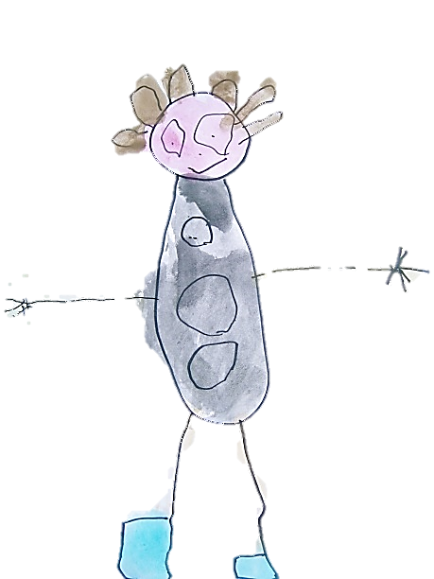
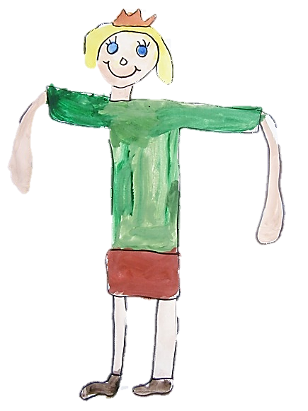
Schooltuin
Wij beschikken over een educatieve schooltuin, aangelegd in samenwerking met een groep ouders met ‘groene vingers’.
Alle klassen zijn verantwoordelijk voor een deeltje van de tuin. De kinderen krijgen voeling met de natuur o.a. door de verantwoordelijkheid die ze dragen voor ‘hun’ deeltje van de schooltuin.
Sociale vaardigheden
Leren samenleven vinden we zeer belangrijk. Er wordt ruim aandacht besteed aan de ontwikkeling van de sociale vaardigheden.
Daarom werden we een KiVa-school, een school die ervoor ijvert dat pesten zo goed als geen kans krijgt.
Ons KiVa-team helpt graag kinderen met socio-emotionele problemen of vragen.
Speelplaats
We creëerden de afgelopen jaren, samen met vele ouders, een leuke speelplaats voor onze kinderen.

Slide 15

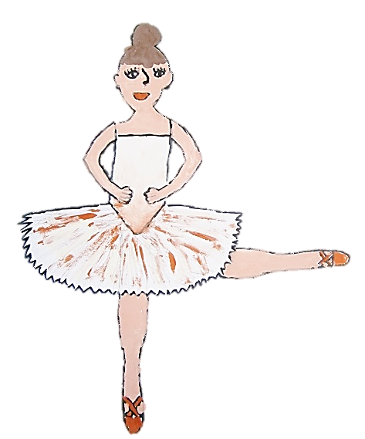
Sport op school
Onze school is een sportieve school.
De turnlessen worden gegeven door leerkrachten kleuterturnen en lichamelijke opvoeding in een mooie ruime sportzaal.
De grote leerlingen maken ook gebruik van de sporthal ‘De Klavers’.
Onze leerlingen van het 1ste tot het 3de leerjaar gaan ook zwemmen. Deze zwemlessen gaan door in het zwembad van Temse.
Jaarlijks worden twee sportdagen georganiseerd.
We maken ook regelmatig gebruik van het aanbod van de Vlaamse Sportfederatie.
Samen met de leerkrachten wordt er buiten de lesuren getraind voor netbal, lopen…
Onze leerlingen nemen ook deel aan heel wat buitenschoolse sportactiviteiten zoals netbaltornooien, dansnamiddagen, loopwedstrijden…
Talenten
Elk kind heeft zijn/haar talenten.
Wij willen op zoek gaan naar ieders talenten.
We willen de kinderen helpen
hun talenten te ontdekken, te gebruiken, te stretchen.
We leren de kinderen om te kijken naar de talenten van anderen en om ervan te genieten.
Theater- en
filmvoorstellingen
Theater-, muziek- en filmvoorstellingen zijn een aangename afwisseling in de loop van het schooljaar en passen in het kader van de culturele en muzische opvoeding.

Slide 16








Uitgebreide versie
in ons schoolreglement
Alle afspraken zijn uitgebreid terug te vinden in ons schoolreglement.
Verjaardagen
Verjaren is een feest! We houden het bij een kleine traktatie, vb. een stukje zelfgebakken cake.
Zeker geen snoep of geschenken.
Welkom nieuwe kleuters
Instapmomenten voor de 2,5 jarigen:
2 september 2024 (eerste schooldag )
4 november 2024 (na de herfstvakantie)
6 januari 2025 (na de kerstvakantie )
1 februari 2025 (teldag)
10 maart 2025 (na de krokusvakantie)
22 april 2025 (na de paasvakantie )
2 juni 2025 (na het hemelvaarts- weekend )
ZILL
ZILL = ons leerplan ‘Zin In Leren, Zin In Leven’. Vanaf 1 september
2020 werkt onze school volledig volgens dit leerplan.

Slide 17

Zonnige vakantiedagen
en een tof schooljaar 2024-2025
We kunnen niet van
alle kinderen sterren
maken, maar.,.
we kunnen
ze wel allemaal
op hun eigen wijze
laten schitteren!

